Slide 1
人教版小学数学六年级上册
第五单元 圆
5.5解决实际问题
MENTAL HEALTH COUNSELING PPT
讲解人：xippt 时间：2020.6.1

Slide 2
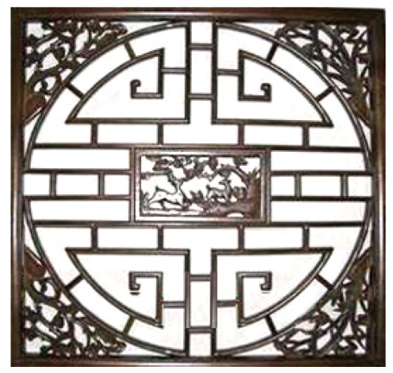
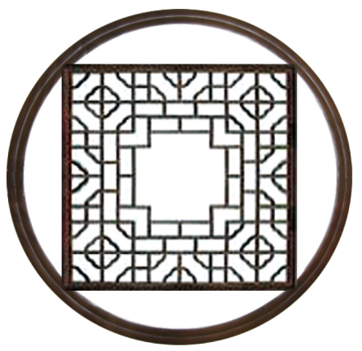
一、创设情境 明确目标
中国建筑中经常能见到“外方内圆”和“外圆内方”的设计。

Slide 3
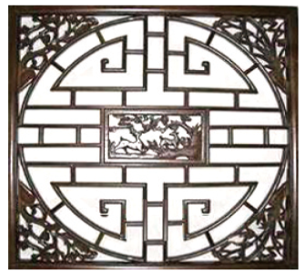
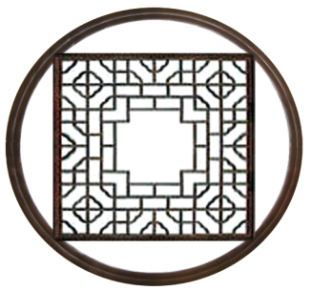
一、创设情境 明确目标
外方内圆的图形是怎样组成的？它有什么特点？
外方内圆的图形称为圆外切正方形。
外圆内方的图形是怎样组成的？它有什么特点？
外圆内方的图形称为圆内接正方形。

Slide 4
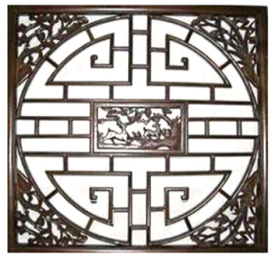
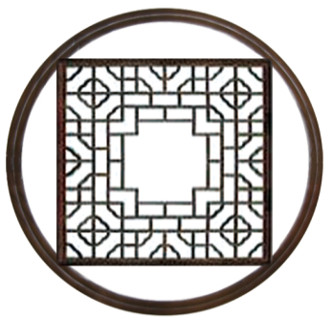
二、自主学习 探究新知
题目中都告诉了我们什么？
上图中两个圆的半径都是1m，怎样求正方形和圆之间部分的面积呢？

Slide 5
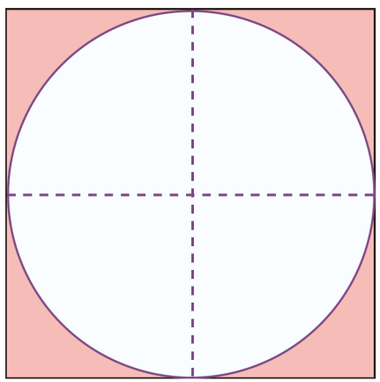
二、自主学习 探究新知
左图中正方形的边长就是圆的直径。
图（1）
从图（1）可以看出：
2×2＝4（m²）
3.14×1²＝3.14（m²）
4－3.14＝0.86（m²）

Slide 6
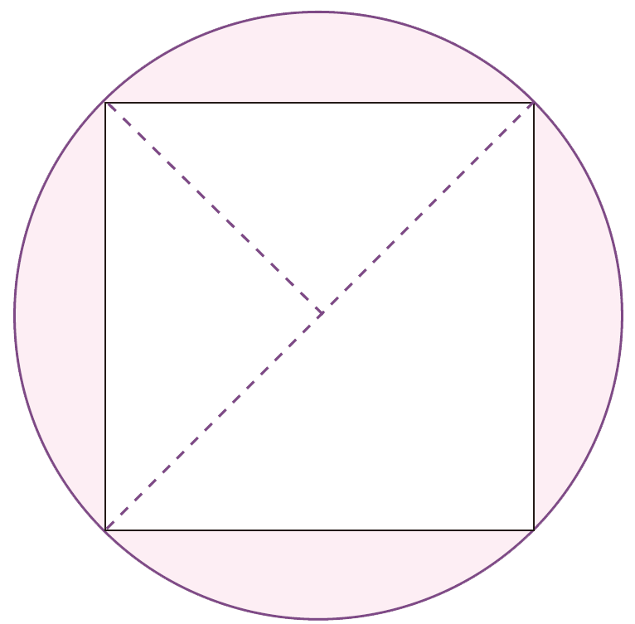
二、自主学习 探究新知
从图（2）可以看出：
1
（ ×2×1）×2＝2（m²）
2
3.14－2＝1.14（m²）
图（2）

Slide 7
二、自主学习 探究新知
如果两个圆的半径都是r，结果又是怎样的？
左图：（2r）²－3.14×r² ＝0.86r²
1
右图：3.14×r² －（ ×2r×r）×2＝1.14r²
2

Slide 8
二、自主学习 探究新知
当r＝1 m时，和前面的结果完全一致。
答：左图中正方形与圆之间的面积是0.86 m²，
右图中圆与正方形之间的面积是1.14 m²。

Slide 9
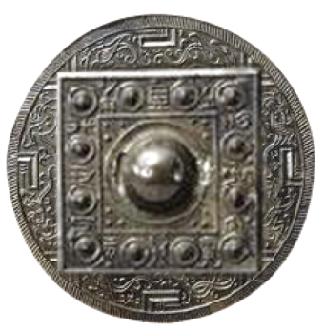
三、巩固提高
1、左图是一面我国唐代外圆内方的铜镜。铜镜的直径是24 cm。外面的圆与
内部的正方形之间的面积是多少？
1.14×(24÷2)²
＝164.16 (cm²)
答：外面的圆与内部的正方形之间的面积约是164.16cm² 。

Slide 10
三、巩固提高
2、右图中的铜钱直径22.5mm，中间的正方形边长为6mm。这个铜钱的面积是多少？
22.5÷2=11.25(mm)
3.15×（11.25）²-6×6
≈397.4-36
=361.4 (mm²)

Slide 11
四、课堂小结
你有什么收获与疑问？

Slide 12
版权声明
感谢您下载xippt平台上提供的PPT作品，为了您和xippt以及原创作者的利益，请勿复制、传播、销售，否则将承担法律责任！xippt将对作品进行维权，按照传播下载次数进行十倍的索取赔偿！
1. 在xippt出售的PPT模板是免版税类(RF:
Royalty-Free)正版受《中国人民共和国著作法》和《世界版权公约》的保护，作品的所有权、版权和著作权归xippt所有,您下载的是PPT模板素材的使用权。
2. 不得将xippt的PPT模板、PPT素材，本身用于再出售,或者出租、出借、转让、分销、发布或者作为礼物供他人使用，不得转授权、出卖、转让本协议或者本协议中的权利。

Slide 13
人教版小学数学六年级上册
第五单元 圆
感谢你的聆听
MENTAL HEALTH COUNSELING PPT
讲解人：xippt 时间：2020.6.1

